Slide 1
UE 832
Imagerie par Résonance Magnétique
Bases physiques de la Résonance Magnétique Nucléaire
Pauline Lefebvre
Pauline.lefebvre@univ-lorraine.fr
Janvier 2026
Cours d'IRM (Imagerie par résonance magnétique) en ligne (imaios.com)

Slide 2
UE 832 : l’IRM
3 cours pour appréhender les concepts physiques mis en jeu + le hardware en IRM
1 TD pour les illustrer
1 TP pour (visiter une plateforme IRM) expérimenter sur un IRM pédagogique + électromagnétisme
Oraux inversés

Slide 3
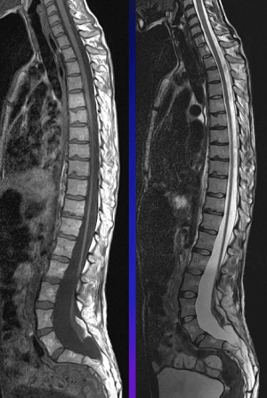
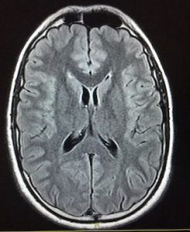
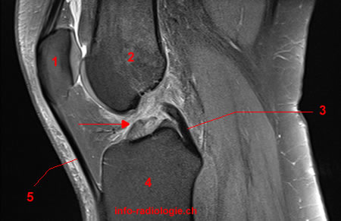
Introduction : l’IRM
Crédits : http://www.info-radiologie.ch

Slide 4
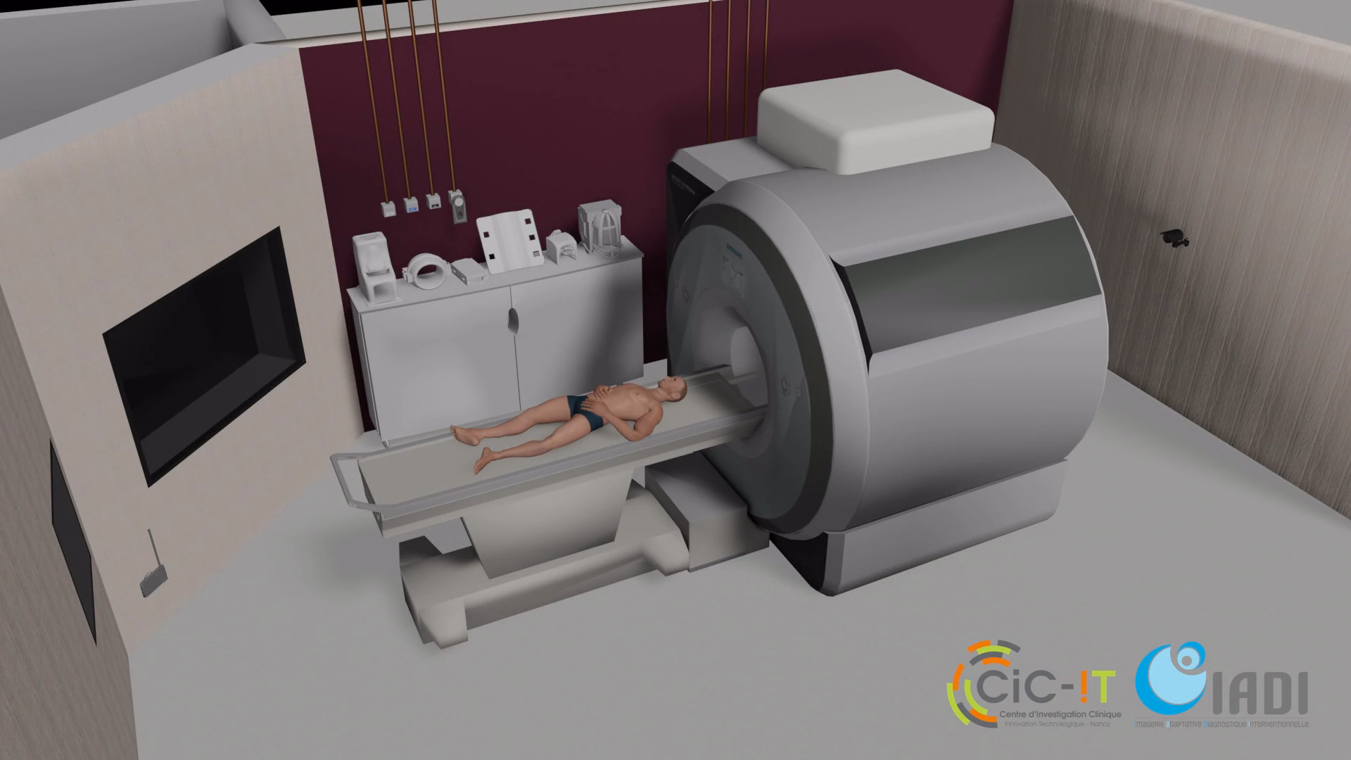
Introduction : l’IRM

Slide 5
Introduction : l’IRM
Rayons X = mesure de densité // IRM = plusieurs types de contrastes (ou pondération)
Pondération (weighted) T1, T2 ou densité
T2 graisse=80ms
T2 LCR=160ms
T2 Sub Grise=77ms
T2 Sub Blanche=67ms
T1graisse=260ms
T1 LCR=2400ms
T1 Sub Grise=760ms
T1 Sub Blanche= 510ms
ρ LCR=1
ρ Substance Grise=0,69
ρ Substance Blanche=0,61
Pondérée densité
Pondérée T2
Pondérée T1
5

Slide 6
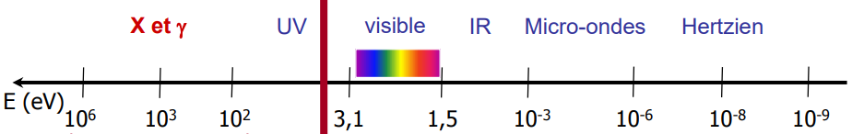

Introduction : l’IRM
Spectre électromagnétique :
13,6 eV
$$E=hf$$
Rayonnements ionisants
Rayonnements non ionisants
MEDECINE NUCLEAIRE / RADIO / SCANNER
IRM
IRM très faible énergie électromagnétique
= Radiofréquence (comme téléphone, radiodiffusion,…..)
NON ionisante
Longueur de l’ordre du mètre

Slide 7
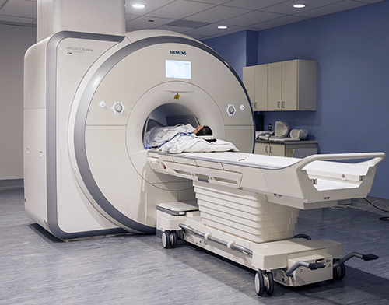
Introduction : l’IRM
Principe physique :
  Utilise le principe de la résonance magnétique nucléaire
  Composé de :
    Aimant (en clinique, de 0.5 à 3 T / en recherche, jusqu’à 11 T). Champ magnétique terrestre : 30µT à 60µT
    Gradients de champ magnétique
    Antennes d’émission et de réception
    Grosse électronique pour traiter le signal
Avantages :
  Non-ionisant
  Très bon contraste
Inconvénients :
  Bruyant + claustrophobie
  Restriction d’accès pour certains DM (prothèses,
  pacemaker …)
  Cher (1 million € / Tesla )

Slide 8
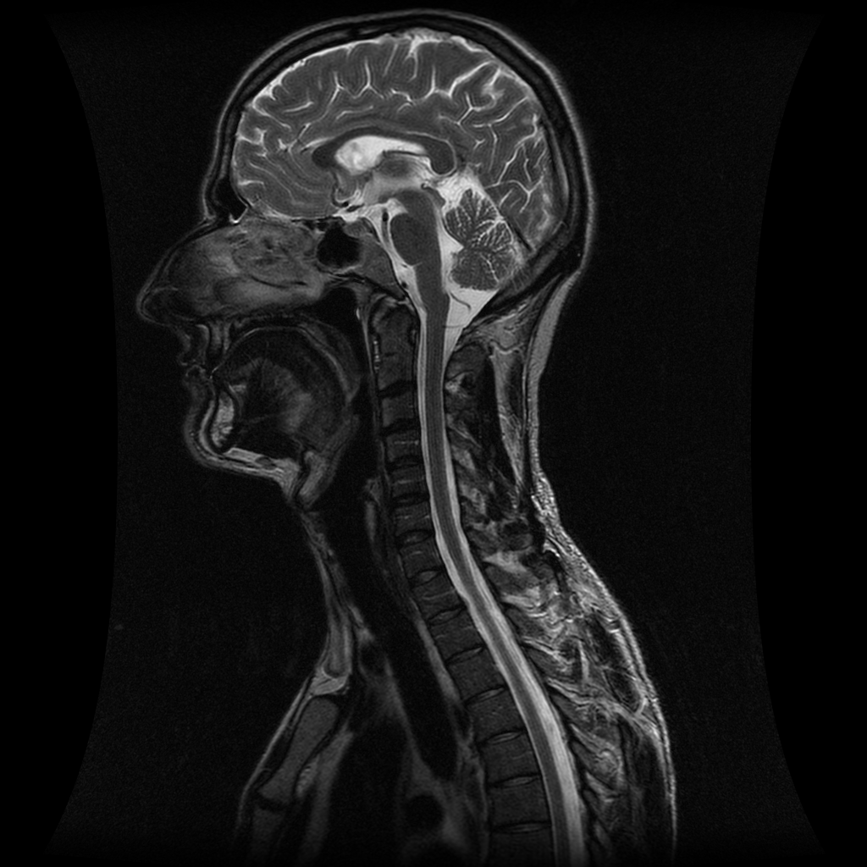
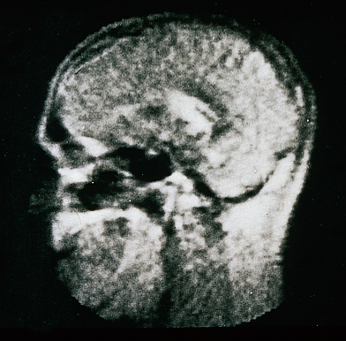
Introduction : l’IRM
Caractéristiques des images :
  Résolution de l’ordre du mm
  Temps d’acquisition dépendant des séquences utilisées (1 à ~20 min)
Applications :
  Quasiment tous les organes, principalement tous les tissus mous
  Les tissus contenant peu d’eau, comme l’os ou les poumons, sont moins visibles
Une technique récente …
  Début en France en 1980/85
  Aujourd’hui :
40 000 IRM / monde
~1000 IRM / France
~1980
2016

Slide 9
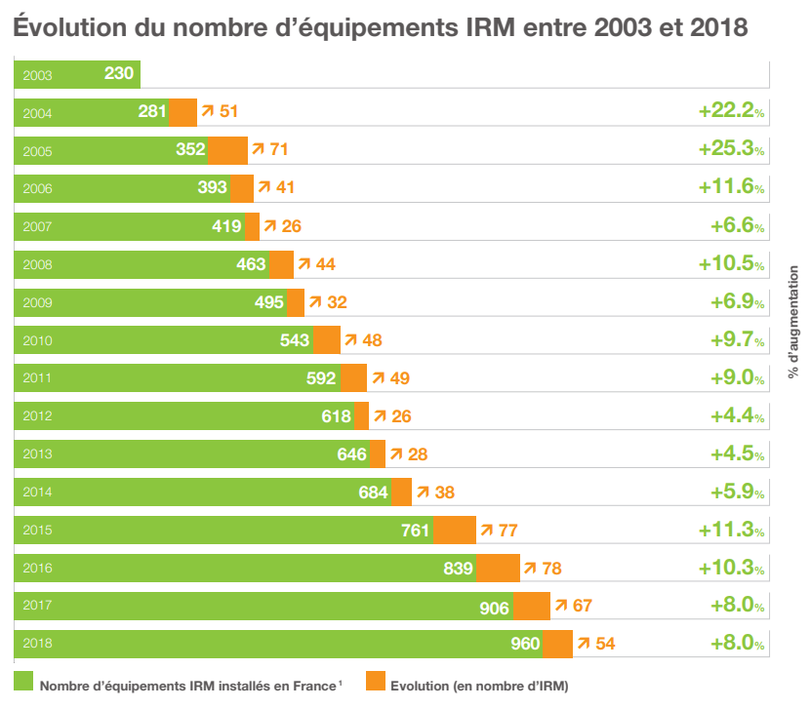
Introduction : l’IRM
Notes:
Snitem-Poster-IRM-2018-v4

Slide 10
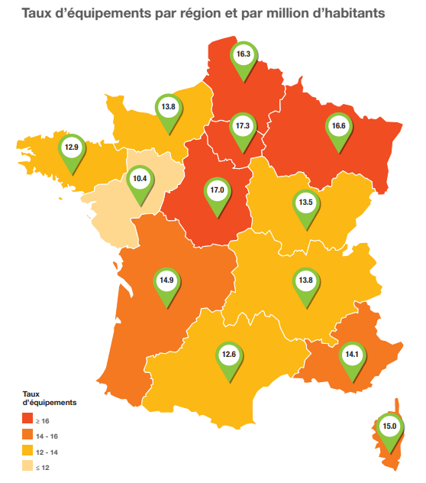
Introduction : l’IRM
Notes:
Snitem-Poster-IRM-2018-v4

Slide 11
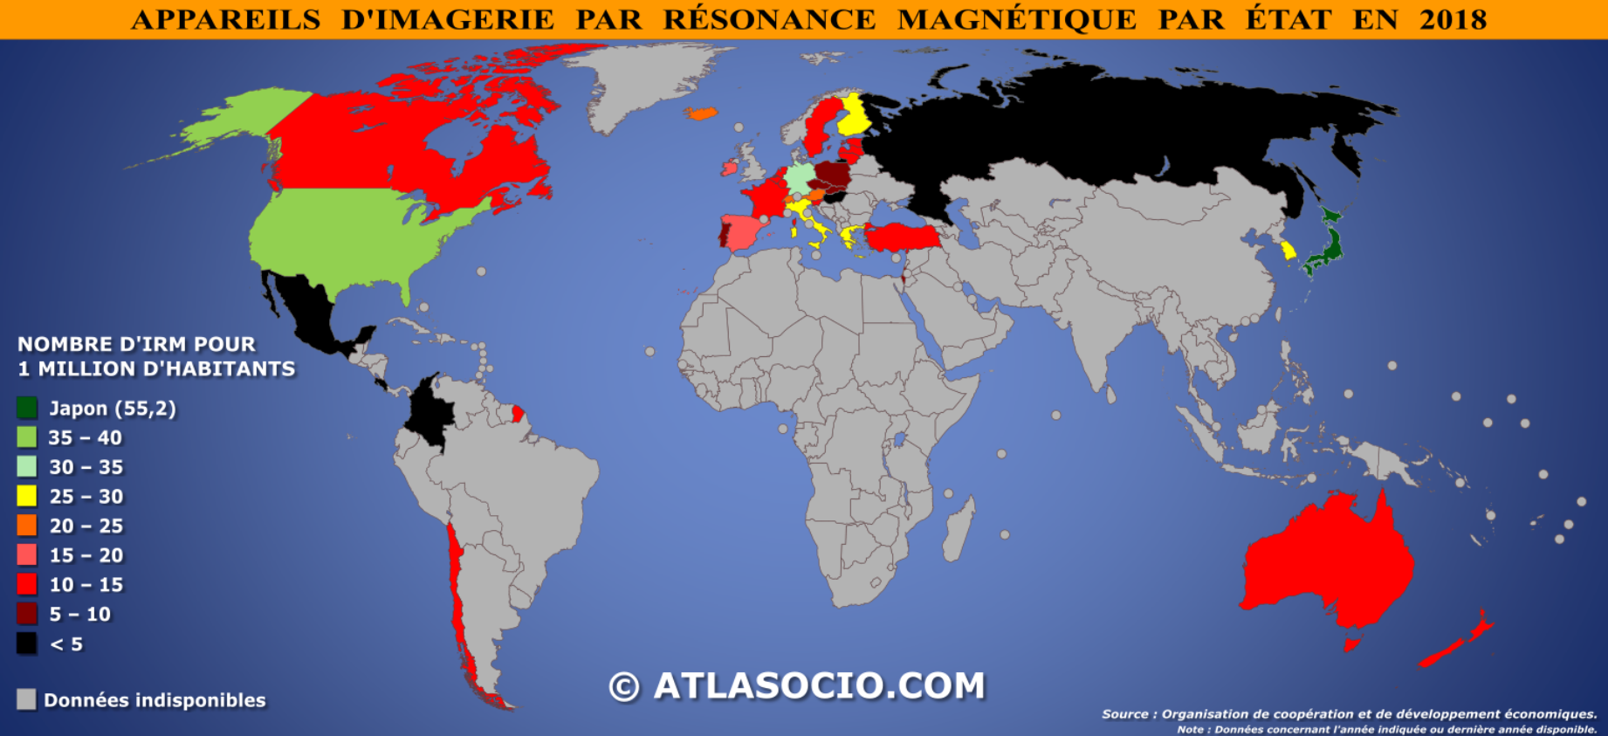
Introduction : l’IRM

Slide 12
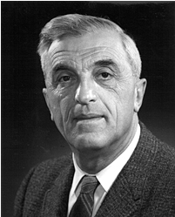
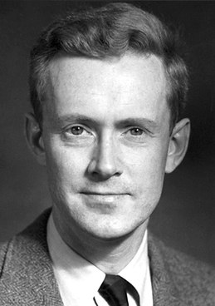
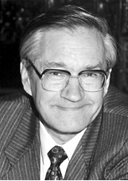
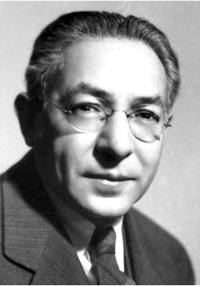
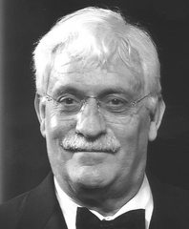
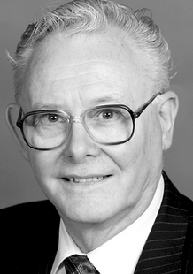
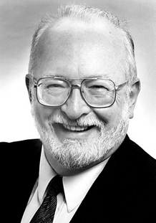
Introduction : l’IRM
Utilise de nombreux principes et phénomènes physiques, dont le principal est celui de la Résonance Magnétique Nucléaire
Prix Nobel Physique
1952
Prix Nobel Chimie
1991
Prix Nobel Physique
1944
Rabi, 1938
Phénomène de RMN
Bloch et Purcell, 1946
1^{ères} mesures du magnétisme nucléaire
Ernst, 1966
Encodage du signal RMN (TF)
Prix Nobel Médecine
2003
&
Damadian
Tissus sains/tumoraux, 1969
Images IRM in vivo du thorax, 1977
Lauterbur et Mansfield, 1973/1976
Premières images IRM

Slide 13
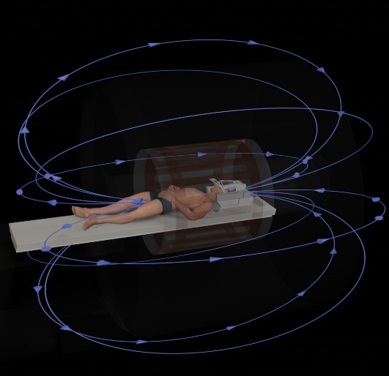
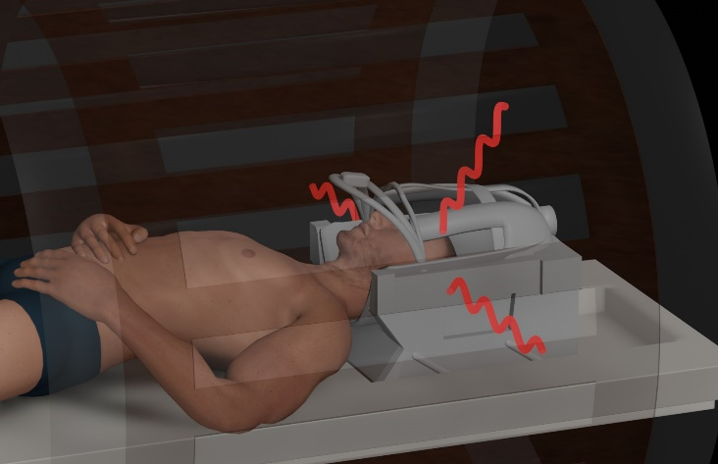

L’IRM simplifiée en première approche
Etape 1 : Le patient entre dans le champ magnétique intense de l’IRM (classiquement 1.5 T ou 3 T en clinique) → aimantation des tissus
Etape 2 : Emission d’onde radiofréquence (énergie) et absorption de cette énergie dans le corps = antenne radiofréquence
Etape 3 : Relaxation du signal / retour à l’équilibre = réception d’une onde (énergie) radiofréquence, par une antenne radiofréquence

Slide 14
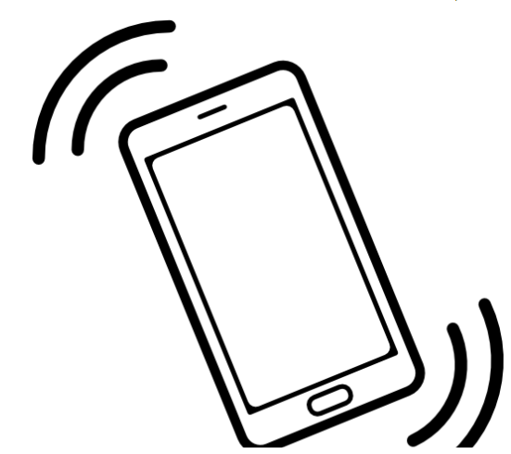
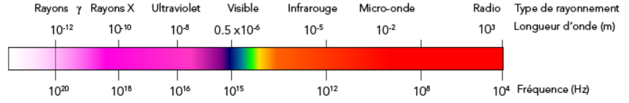

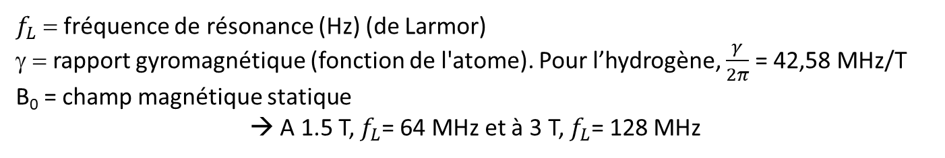
L’IRM simplifiée en première approche
Etape 2 : Emission d’une onde radiofréquence et absorption de l’énergie dans le corps
L’onde radiofréquence est émise avec une fréquence dépendant du champ magnétique B₀ de l’IRM :
$$f_{L}=\frac{γ}{2π}∗B_{0}$$
$f_{L}$ = fréquence de résonance (Hz) (de Larmor)
γ = rapport gyromagnétique (fonction de l'atome). Pour l’hydrogène, $\frac{γ}{2π}$ = 42,58 MHz/T
B₀ = champ magnétique statique
→ A 1.5 T, $f_{L}$= 64 MHz et à 3 T,${ f}_{L}$= 128 MHz
Domaine des ondes radiofréquences (spectre EM)

Slide 15
L’IRM simplifiée en première approche
Etape 2 : Emission d’une onde radiofréquence et absorption de l’énergie dans le corps
L’onde radiofréquence est émise avec une fréquence dépendant du champ magnétique B₀ de l’IRM :
$$f_{L}=\frac{γ}{2π}∗B_{0}$$
Si la fréquence de l’onde RF envoyée n’est pas à 64 MHz (1,5T) ou 128 MHz (3T), il n’y aura pas de signal mesuré = pas d’image IRM
C’est le phénomène de résonance

Slide 16
L’IRM simplifiée en première approche
Etape 3 : Relaxation du signal / retour à l’équilibre = réception d’une onde radiofréquence (énergie), par une antenne radiofréquence
La relaxation du signal (ou retour à l’équilibre après l’envoi d’énergie RF) est fonction de 2 constantes de temps propres aux tissus :
Le temps T1
Le temps T2
(+ la densité de protons)

Slide 17
Bases physiques de la résonance magnétique nucléaire
  Polarisation des tissus
  Résonance et excitation
  Relaxation
2. De la RMN à l’IRM : principe d’acquisition d’une image
  Gradients de champs magnétiques
  Sélection de coupe
  Codage de phase et fréquence
  Espace k

Slide 18
Bases physiques de la résonance magnétique nucléaire

Slide 19
Bases physiques de la résonance magnétique nucléaire
  Polarisation des tissus
  Résonance et excitation
  Relaxation
2. De la RMN à l’IRM : principe d’acquisition d’une image
  Gradients de champs magnétiques
  Sélection de coupe
  Codage de phase et fréquence
  Espace k

Slide 20
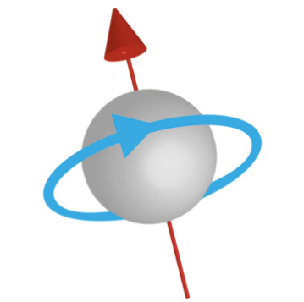
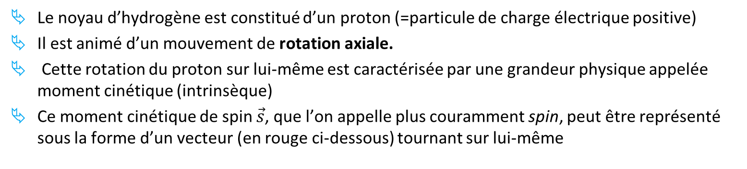
Polarisation des tissus : qu’est-ce qu’un spin ?
Le noyau d’hydrogène est constitué d’un proton (=particule de charge électrique positive)
Il est animé d’un mouvement de rotation axiale.
Cette rotation du proton sur lui-même est caractérisée par une grandeur physique appelée moment cinétique (intrinsèque)
Ce moment cinétique de spin $\vec{s}$, que l’on appelle plus couramment spin, peut être représenté sous la forme d’un vecteur (en rouge ci-dessous) tournant sur lui-même

Slide 21
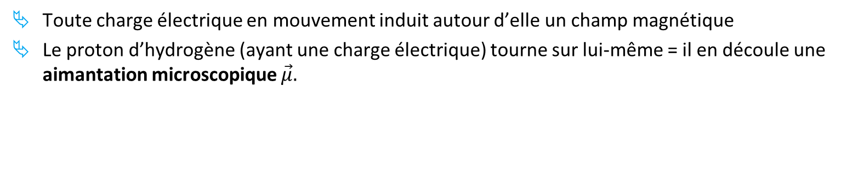
Polarisation des tissus : qu’est-ce qu’un spin ?
Toute charge électrique en mouvement induit autour d’elle un champ magnétique
Le proton d’hydrogène (ayant une charge électrique) tourne sur lui-même = il en découle une aimantation microscopique $\vec{μ}.$
A retenir : par simplification, on peut voir les spins comme des petites toupies dans chaque noyau d’hydrogène (proton) et qui produisent une petite aimantation $\vec{μ}$

Slide 22
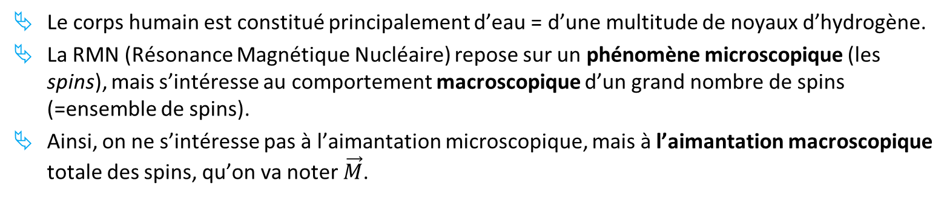
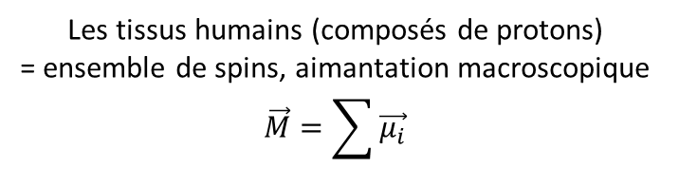
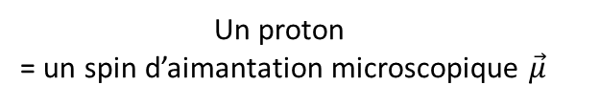
Polarisation des tissus : ça tourne !
Le corps humain est constitué principalement d’eau = d’une multitude de noyaux d’hydrogène.
La RMN (Résonance Magnétique Nucléaire) repose sur un phénomène microscopique (les spins), mais s’intéresse au comportement macroscopique d’un grand nombre de spins (=ensemble de spins).
Ainsi, on ne s’intéresse pas à l’aimantation microscopique, mais à l’aimantation macroscopique totale des spins, qu’on va noter $\vec{M}$.
Un proton
= un spin d’aimantation microscopique $\vec{μ}$
Les tissus humains (composés de protons)
= ensemble de spins, aimantation macroscopique
$$\vec{M}=\sum{\vec{μ_{i}}}$$

Slide 23
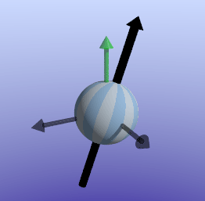
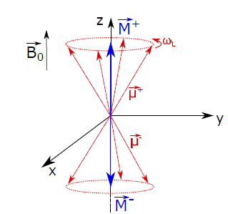
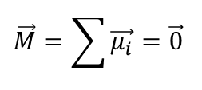
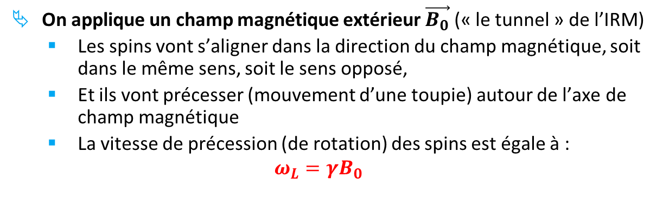
Polarisation des tissus : les spins
En l’absence de champ magnétique extérieur :
  Les spins s’orientent de façon aléatoire dans toutes les directions de l’espace
  L’aimantation macroscopique résultante est nulle (en moyenne, pas d’aimantation)
$$\vec{M}=\sum{\vec{μ_{i}}}=\vec{0}$$
On applique un champ magnétique extérieur $\vec{B_{0}}$ (« le tunnel » de l’IRM)
  Les spins vont s’aligner dans la direction du champ magnétique, soit dans le même sens, soit le sens opposé,
  Et ils vont précesser (mouvement d’une toupie) autour de l’axe de champ magnétique
  La vitesse de précession (de rotation) des spins est égale à :
  $$ω_{L}=γB_{0}$$
Pulsation de Larmor
γ est le rapport gyromagnétique. Pour l’eau : γ/(2π) = 42,58 MHz/T
23

Slide 24
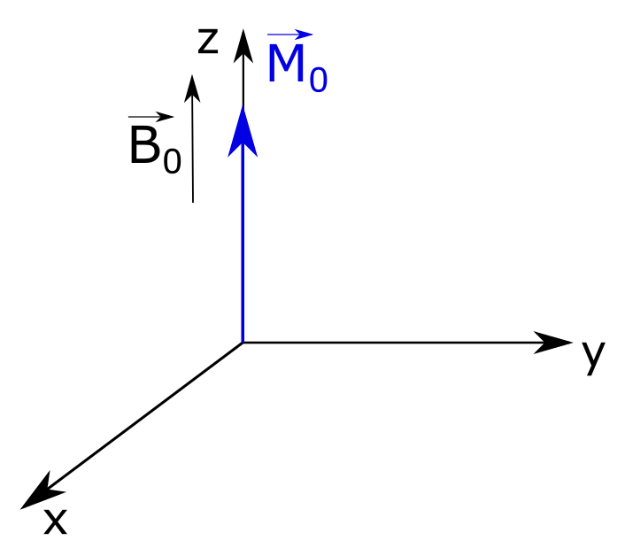
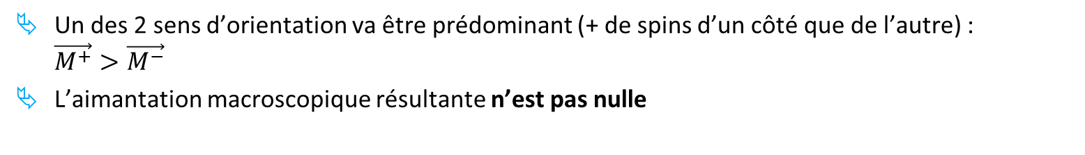
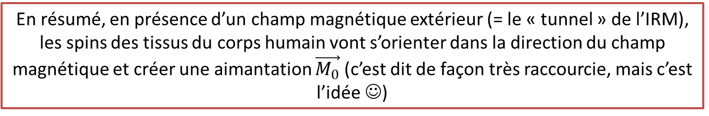
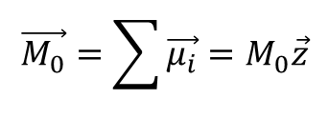
Polarisation des tissus : les spins
Un des 2 sens d’orientation va être prédominant (+ de spins d’un côté que de l’autre) : $\vec{M^{+}}>\vec{M^{−}}$
L’aimantation macroscopique résultante n’est pas nulle
$$\vec{M_{0}}=\sum{\vec{μ_{i}}}=M_{0}\vec{z}$$
En résumé, en présence d’un champ magnétique extérieur (= le « tunnel » de l’IRM), les spins des tissus du corps humain vont s’orienter dans la direction du champ magnétique et créer une aimantation $\vec{M_{0}}$ (c’est dit de façon très raccourcie, mais c’est l’idée ☺)
24

Slide 25
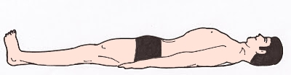

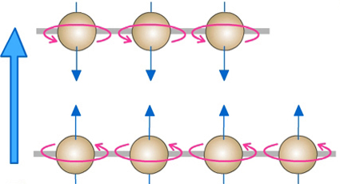
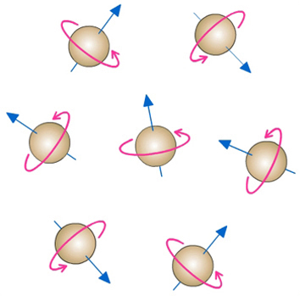

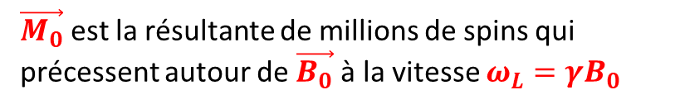
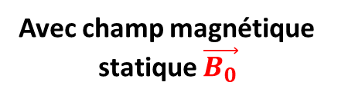


Polarisation des tissus : ce qu’il faut absolument retenir !
IRM
$$\vec{B_{0}}$$
Avec champ magnétique
statique $\vec{B_{0}}$
Sans champ magnétique
$$\vec{M_{0}}=\vec{0}$$
$$\vec{M_{0}}=M_{0}\vec{z}$$
$\vec{M_{0}}$ est la résultante de millions de spins qui précessent autour de $\vec{B_{0}}$ à la vitesse $ω_{L}=γB_{0}$

Slide 26
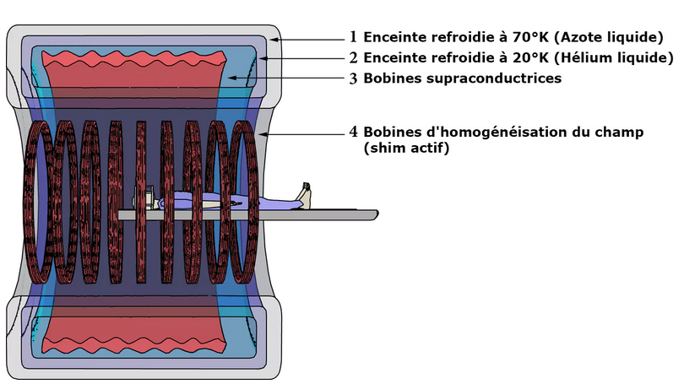
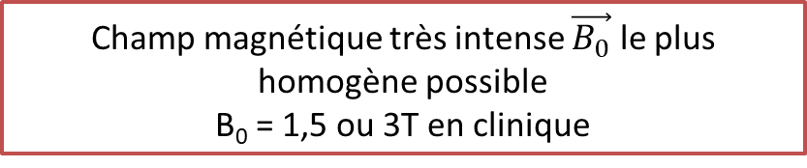

Polarisation des tissus : matériel associé
Electro-aimants supraconducteurs
$$\vec{B_{0}}$$
Champ magnétique très intense $\vec{B_{0}}$ le plus homogène possible
B₀ = 1,5 ou 3T en clinique
(en comparaison, champ magnétique terrestre : 4.7*10⁻⁵ T)

Slide 27
Bases physiques de la résonance magnétique nucléaire
  Polarisation des tissus
  Résonance et excitation
  Relaxation
2. De la RMN à l’IRM : principe d’acquisition d’une image
  Gradients de champs magnétiques
  Sélection de coupe
  Codage de phase et fréquence
  Espace k

Slide 28
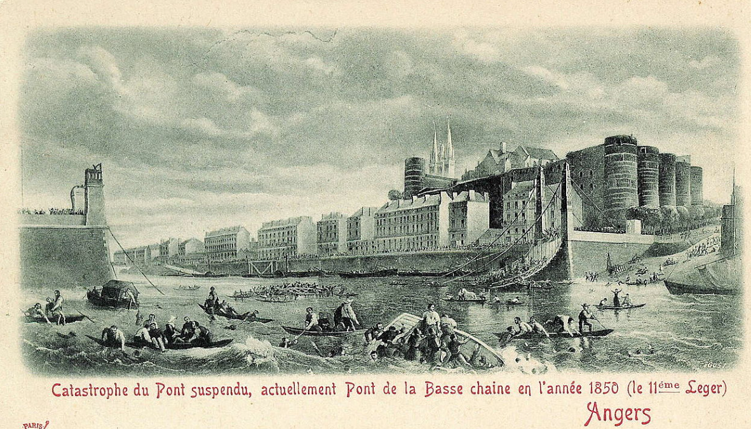
La résonance en physique
« La résonance est un phénomène selon lequel certains systèmes physiques (électriques, mécaniques …) sont sensibles à certaines fréquences » (Wikipedia)

Slide 29
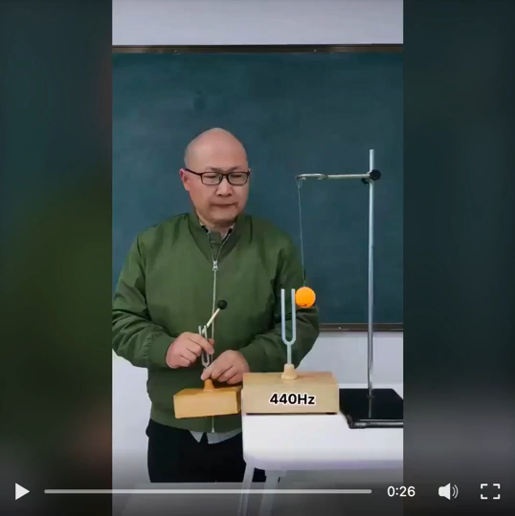
La résonance en physique
« La résonance est un phénomène selon lequel certains systèmes physiques (électriques, mécaniques …) sont sensibles à certaines fréquences » (Wikipedia)

Slide 30
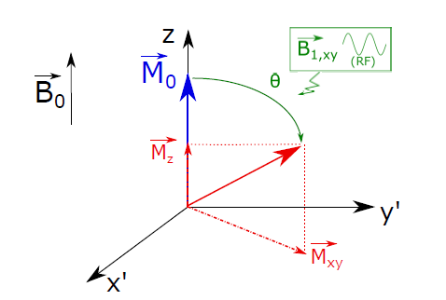

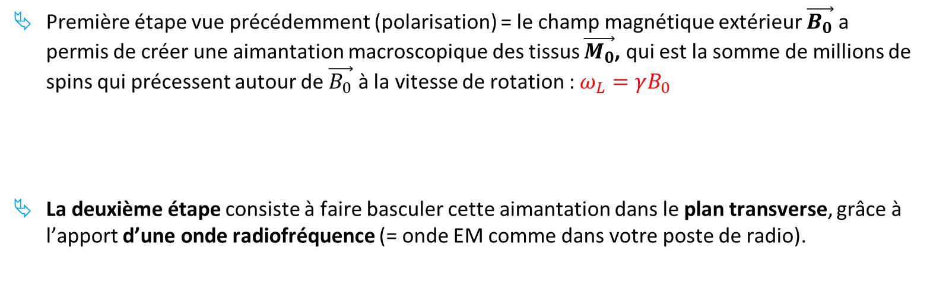
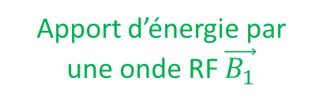
Phénomène de résonance
Première étape vue précédemment (polarisation) = le champ magnétique extérieur $\vec{B_{0}}$ a permis de créer une aimantation macroscopique des tissus $\vec{M_{0}}$, qui est la somme de millions de spins qui précessent autour de $\vec{B_{0}}$ à la vitesse de rotation : $ω_{L}=γB_{0}$
La deuxième étape consiste à faire basculer cette aimantation dans le plan transverse, grâce à l’apport d’une onde radiofréquence (= onde EM comme dans votre poste de radio).
Apport d’énergie par une onde RF $\vec{B_{1}}$

Slide 31



Phénomène de résonance
Pourquoi parle-t-on de résonance et d’onde/impulsion radiofréquence ?
La bascule de l’aimantation $\vec{M_{0}}$ n’est possible que si l’onde radiofréquence $\vec{B_{1}}$ qui est appliquée a une fréquence égale à la fréquence de Larmor (= fréquence de précession des spins)
= phénomène de résonance.
$$\vec{B_{1}}=B_{1}\cos\left(ω_{L}t\right).\vec{x}$$
Calculons l’ordre de grandeur de cette fréquence pour 1 IRM 3T :
Avec $ω_{L}=γB_{0}$
$$f_{L}=\frac{ω_{L}}{2π}=\frac{γ}{2 π}∗B_{0}=42,85 MHz.T^{−1}∗3 T=128 MHz$$
128 MHz = fréquence dans le domaine des radiofréquences dans le spectre EM

Slide 32



Phénomène de résonance
Apport d’énergie par une onde RF $\vec{B_{1}}$
Le bascule de l’aimantation par une onde radiofréquence (RF) va créer une aimantation longitudinale $\vec{M_{z}}$ et une aimantation transversale $\vec{M_{xy}}$
L’angle de bascule est égal à :
En IRM, on a généralement :
  B₁ est l’amplitude de l’impulsion RF, de l’ordre du μT
  $τ_{RF}$ est la durée de l’impulsion RF, de l’ordre de la ms = impulsion RF
$$θ\left(rad\right)=γB_{1}τ_{RF}$$
Phase d'excitation du phénomène de résonance magnétique nucléaire en IRM (imaios.com)

Slide 33





Résonance : ce qu’il faut absolument retenir !
$$\vec{B_{0}}$$
Impulsion radio-fréquence (RF)
- De fréquence : $f_{L}=\frac{ω_{L}}{2π}=\frac{γ}{2 π}∗B_{0}$
- Bascule l’aimantation d’un angle : $θ=γB_{1}τ_{RF}$
Apparition d’une aimantation transversale $\vec{M_{xy}}$

Slide 34



Phénomène de résonance : matériel associé
Les antennes radiofréquence

Slide 35




Phénomène de résonance : matériel associé
Les antennes radiofréquence
Antennes volumiques
Antennes de surface

Slide 36
Bases physiques de la résonance magnétique nucléaire
  Polarisation des tissus
  Résonance et excitation
  Relaxation
2. De la RMN à l’IRM : principe d’acquisition d’une image
  Gradients de champs magnétiques
  Sélection de coupe
  Codage de phase et fréquence
  Espace k

Slide 37


Relaxation
Deuxième étape : typiquement, on bascule l’aimantation d’un angle θ = 90°en IRM.
  Une fois l’aimantation arrivée à 90°, on arrête l’impulsion RF (qui a duré qq ms).
  Il n’y a alors plus d’aimantation longitudinale (selon z), mais seulement une aimantation transversale (plan transverse xy).
Après l’impulsion RF, l’aimantation va alors revenir à son état initial (état d’équilibre en z) = on parle de relaxation.

Slide 38


Relaxation : temps T1 et T2
Les temps de relaxation des aimantations longitudinale et transversale ne sont pas les mêmes
  Temps caractéristique de la repousse de l’aimantation longitudinale : T1
  Temps caractéristique de la décroissance de l’aimantation transversale : T2

Slide 39





Relaxation du signal
La relaxation imagée
M₀
RF
Mz = M₀
M₀
Mz
Distance tête - sol
Mxy
Mxy = 0
Taille ombre
Excitation
relaxation

Slide 40

Relaxation du signal
La relaxation plus en détails …
Relaxation longitudinale = le long de l’axe z
Repousse en T₁
Relaxation transversale = dans le plan xy
Décroissance en T₂
Enregistrement du signal en IRM (imaios.com)

Slide 41



Relaxation du signal
Relaxation longitudinale
M_{z} = M₀.(1-e^{(-t/T1)})
Relaxation longitudinale
Relaxation T1
Relaxation Spin-réseau
    T1 : temps pour lequel 63% de l’aimantation M₀ a été retrouvé

Slide 42


Relaxation du signal
Relaxation transversale
M_{xy} = M₀.e^{(-t/T2)}
Relaxation transversale
Relaxation T2
Relaxation Spin-spin
    T2 : temps pour lequel 37% de l’aimantation Mxy est restant

Slide 43
Relaxation du signal
Relaxation longitudinale vs transversale
  Relaxation longitudinale = T1
    Relaxation T1 ou spin réseau
    Libération d’énergie thermique des spins
    Repousse de l’aimantation Mz
    T1 = temps pour que Mz = 63% de son état initial
    Dépend du champ magnétique B0
    Plus lent dans l’eau libre et milieux avec mouvements moléculaires rapides ou très lents (glace)
    Plus rapide dans milieux avec grosses molécules tels les graisses
    Beaucoup plus grand que temps T2 (x100)
    500 ms < T1 tissus < 2000 ms
  Relaxation transversale = T2
    Relaxation T2 ou spin-spin
    Déphasage des spins - inhomogénéités de champs propre aux tissus
    Décroissance de l’aimantation Mxy
    T2 = temps pour que Mxy retombe à 37% de sa valeur après excitation
    Plus long dans structure liquidienne
    Beaucoup plus petit que T1 (1/100)
    30 ms < T2 tissus < 100 ms
T1 > T2

Slide 44
Relaxation : temps T1 et T2
Ces temps de relaxation T1 et T2 sont caractéristiques des tissus
Chaque tissu humain est caractérisé par son T1 et son T2
T1 LCR=2400ms
T1 Mat Grise=760ms
T1 Mat Blanche= 510ms
T2 LCR=160ms
T2 Mat Grise=77ms
T2 Mat Blanche=67ms
Pondérée densité
Pondérée T2
Pondérée T1
Chaque tissu a son temps de relaxation T1 et T2 et pondération en densité
Job de l’IRM = imager ces différences = différents contrastes possibles

Slide 45

Relaxation : réception du signal
Une antenne de réception du signal va « capter » ce retour à l’équilibre.
Cette antenne peut être la même que celle utilisée en émission, ou une autre antenne différente.
Antenne = bobine qui détecte une variation de flux due à la précession de l’aimantation transversale → aux bornes de la bobine, on obtient un signal électrique sinusoïdal exponentiellement amorti avec la constante de temps T₂.
Enregistrement du signal en IRM (imaios.com)

Slide 46
Qu’est ce qu’une séquence IRM ?
Séquence IRM = chronogramme de ce qu’il se passe/ce qui est activé
Une séquence IRM = un jeu d’images IRM avec un certain contraste (T1, ou T2 …)
Un examen clinique IRM = plusieurs séquences IRM permettant d’avoir plusieurs jeux d’images pour améliorer le diagnostic
Séquence IRM
Emission
B1 (impulsion RF)
t
t
Réception
Free Induction Decay (FID) = signal de précession libre = aimantation transverse qui redevient longitudinale = produit un courant mesurable dans une bobine
+ on va ajouter ensuite sur ce chronogramme les gradients de champs magnétiques → 2e partie du cours

Slide 47




Relaxation : ce qu’il faut absolument retenir !
$$\vec{B_{0}}$$
Signal de précession libre recueilli par une antenne
Temps caractéristiques T₁ (aimantation longitudinale) et T₂ (aimantation transversale)

Slide 48
Bases physiques de la résonance magnétique nucléaire
  Polarisation des tissus
  Résonance et excitation
  Relaxation
2. De la RMN à l’IRM : principe d’acquisition d’une image
  Gradients de champs magnétiques
  Sélection de coupe
  Codage de phase et fréquence
  Espace k

Slide 49




Bilan de cette première partie
Polarisation
Résonance
Relaxation
$$\vec{B_{0}}$$
$$\vec{M_{0}}$$
Avec champ magnétique
statique $\vec{B_{0}}$
Sans champ magnétique
$$\vec{M_{0}}=\vec{0}$$
$$\vec{M_{0}}=M_{0}\vec{z}$$

Slide 50




Bilan de cette première partie
Polarisation
Résonance
Relaxation
$$\vec{B_{0}}$$
Impulsion radio-fréquence (RF)
- De fréquence : $f_{L}=\frac{ω_{L}}{2π}=\frac{γ}{2 π}∗B_{0}$
- Bascule l’aimantation d’un angle : $θ\left(rad\right)=γB_{1}τ_{RF}$
$$\vec{M_{0}}$$
$$\vec{M}$$
Apparition d’une aimantation transversale $\vec{M_{xy}}$

Slide 51
Bilan de cette première partie
Polarisation
Résonance
Relaxation
$$\vec{B_{0}}$$
Signal de précession libre recueilli par une antenne
$$\vec{M_{0}}$$
$$\vec{M}$$
Temps caractéristiques T₁ et T₂

